Slide 1
111111101
欢 乐 农 场
软件架构与设计模式答辩
组名：111111101 //(509)~2~
主题：欢乐农场 编程语言：Java
小组成员： 梁峻浩 1650262 夏宇宁 1651290
齐旭晨 1652670 孙浩然 1652714 梁钧清 1652751
袁文皓 1652752 滕敏钰 1652784 洪欣鹏 1652851

Slide 2
目 录
111111101
01
题材综述
02
设计模式汇总
03
设计模式实现

Slide 3
111111101
题材综述
本项目是模拟欢乐农场项目，是一种模拟经营的游戏。用户作为一个农场主，可以进行不同的操作以实现对农场的管理，在管理这个过程中，收获欢乐的同时也能够学习到如何经营一个农场，实现寓教于乐的效果。
农场主可以对农场进行管理，包括对农场的雇员、植物、动物以及商品进行管理。在模拟经营的过程当中可以招募雇员来进行农场的劳作，当然在没有雇员的情况下，农场主也会进行劳作；还可以指派雇员进行喂养、施肥以及收割等工作。对于生产出来的农产品，农场主也可以选择出售。
站在植物与动物的角度来说，我们尽可能地模拟出真实情况，动物可以进食、睡觉以及洗澡，也会死亡，在紧急情况下，看门狗也会发生狗吠。植物会进行授粉，分为人工授粉与自然传粉，在自然传粉中还细化了雌蕊雄蕊的部分，并且我们把植物分为四个成长阶段，在不同的成长阶段有不同的成长方法。
​ 在这个模拟经营的过程当中，用户可以感受分配工作、动植物管理等体验，也可以感受到照顾动植物生长的乐趣，还能够通过自己的努力收获农作物并将之出售。从多方位感受这个游戏所能带来的体验，而动植物趋于真实性的模拟也能够提供更好的用户体验。

Slide 4
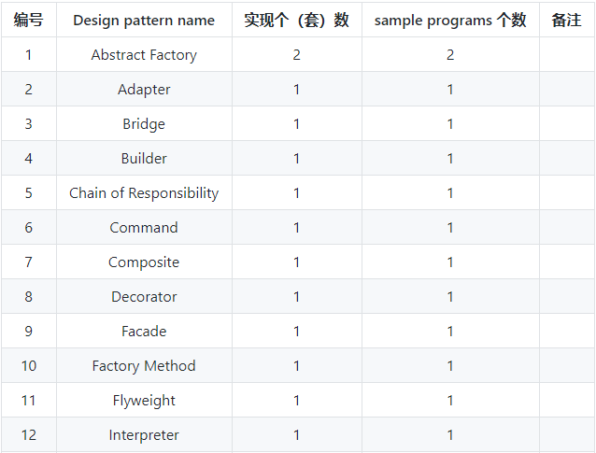
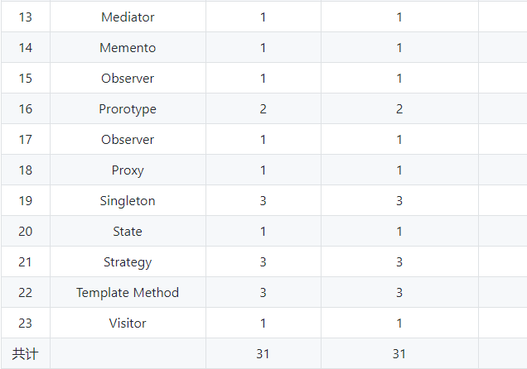
111111101
设计模式汇总

Slide 5
Item
111111101
设计模式实现-Item
Prototype; Singleton; Strategy; Template; Factory; Builder

Slide 6
Item
设计模式一览
Design Pattern |  | Related Function
Singleton | 涉及到一个单一的类，该类负责创建自己的对象，同时确保只有单个对象被创建。 | FarmAddress、getTheAddress | 该模式运用于唯一的农场地址上，提供了对农场地址的全局访问点。FarmAddress函数实现了对农场地址的分配，使用getTheAddress函数得到农场的地址。
Strategy | 定义并封装一系列算法，由具体对象根据场景选择不同的策略，从而调用到对应的不同算法。 | ExquisiteBuildStrat、LuxuryBuildStrat、 SimpleBuildStrat | 对于有多种价值水平的房子，我们提供了包括ExquisiteBuildStrat，LuxuryBuildStrat，SimpleBuildStrat3个实现了BuildingStrategy接口的行为类，可以通过setBuildStrat函数动态地进行不同价值水平房屋的建造选择。
Prototype | 用于创建重复的对象，同时又能保证性能。 | ExquisiteBuilding、LuxuryBuilding、SimpleBuilding | 将建造房屋的过程作为抽象的模板类，然后将ExquisiteBuilding，LuxuryBuilding，SimpleBuilding作为三种方法。
Template | 定义一个模板结构，将具体内容延迟到子类去实现，主要作用是在不改变模板结构的前提下在子类中重新定义模板中的内容。 | BuildingConstruction、HouseConstruction、PlantFieldConstruction、StorageConstruction | 创建抽象模板结构即建房的步骤，即LayFoundation()、ConstructBuilding()、ExteriorTrim()三个函数分别代表夯实地基、建造建筑、外围环境修葺，然后创建具体模板，分别重写ConstructBuilding()和ExteriorTrim()这两个函数，代表着建造House、AnimalFold、PlantField、Storage这四种建筑的三个步骤中后两个都是不同的，需要分别实现这两个函数的具体功能。
Factory | 父类负责定义创建对象的公共接口，而子类则负责生成具体的对象，目的是将类的实例化操作延迟到子类中完成。 | Fertilizer、InorganicFertilizer、OrganicFertilizer、FertilizerAbstractFactory、InorganicFertilizerFactory、OrganicFertilizerFactory | Fertilizer是抽象产品角色，定义产品的接口，而InorganicFertilizer类和OrganicFertilizer类是具体的产品角色，是实现产品接口的具体产品类，抽象工厂角色是FertilizerAbstractFactory类，用来声明工厂方法，返回Fertilizer，而真实的工厂是InorganicFertilizerFactory类和OrganicFertilizerFactory类，实现工厂方法，由客户调用，返回一个实例。
Builder | 使用多个简单的对象一步一步构建成一个复杂的对象，目的在于将一个复杂的构建与其表示相分离，使得同样的构建过程可以创建不同的表示。 | Builder、SetLength、SetWidth、SetHeight、ConcreteBuilder | 对设定建造房屋的长度、宽度、高度三种尺寸时使用了Builder设计模式，首先定义设定尺寸的过程（Builder），分别是SetLength()、SetWidth()、SetHeight(，都声明为抽象方法，具体由子类实现，然后创建具体的建造者具体实现三个抽象函数。

Slide 7
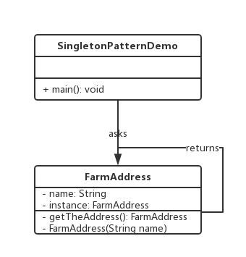
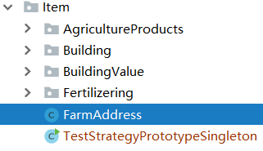
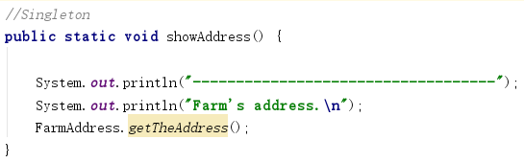
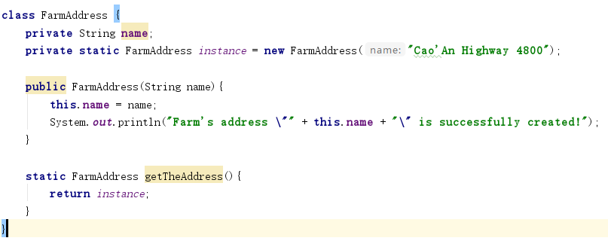
Singleton
Item
相关结构
FarmAddress

Slide 8
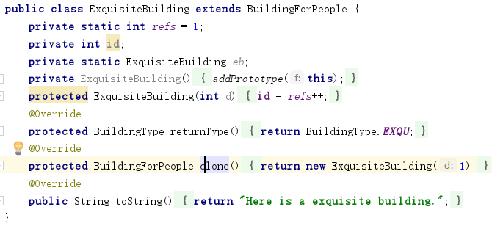
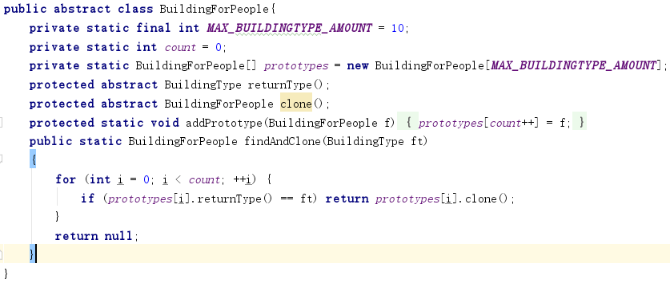
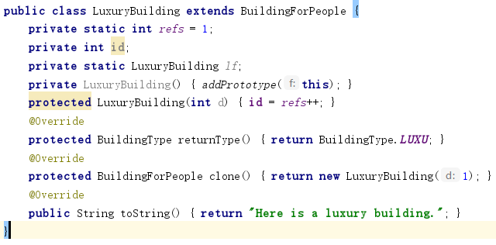
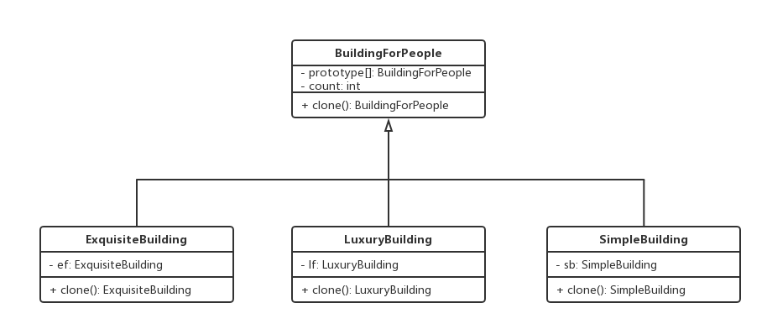
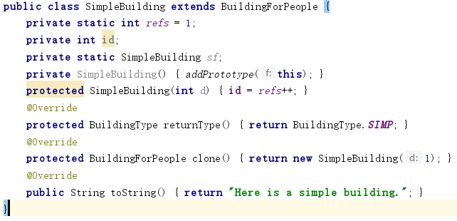
Prototype
Item
相关结构
ExquisteBuilding
LuxuryBuilding
SimpleBuilding

Slide 9
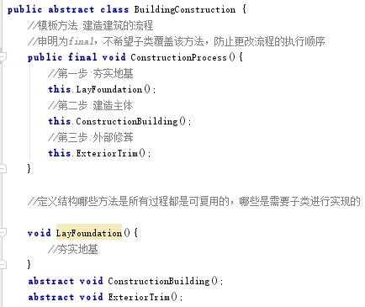
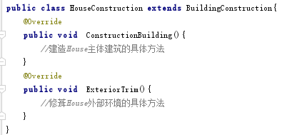
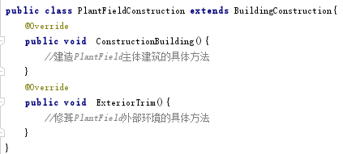
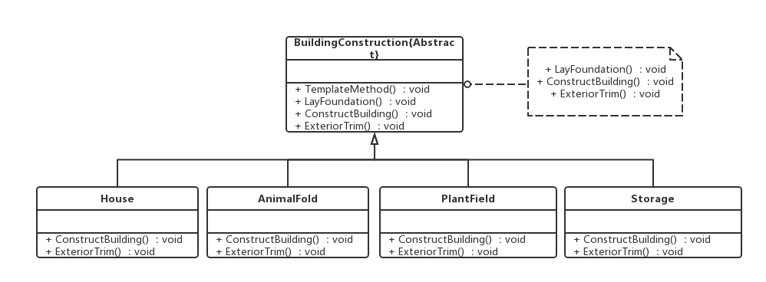
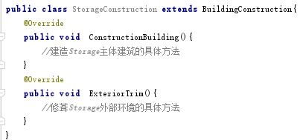
Template
Item
HouseConstruction
相关结构
PlantFieldConstruction
StorageConstruction

Slide 10
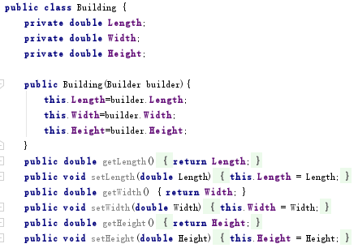
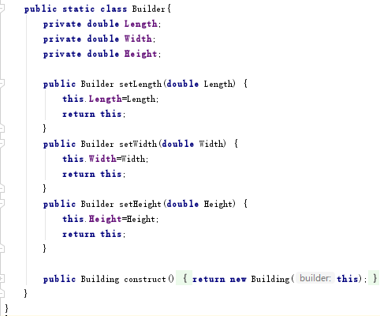
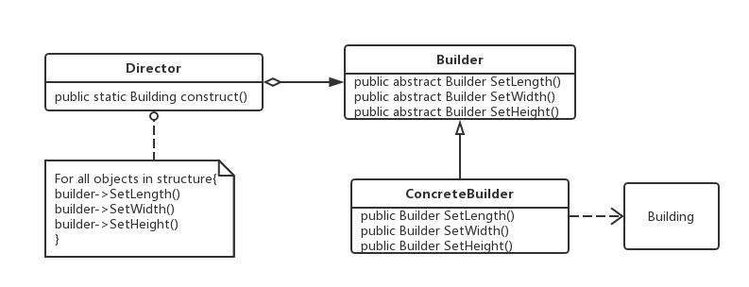
Builder
Item
Builder
相关结构
Building

Slide 11
Person
设计模式实现-Person
111111101
Command; Decorator; Flyweight; Interpreter; Singleton; Facade; Proxy; Observer; Iterator; Visitor

Slide 12
设计模式一览
Design Pattern |  | Related Function
Command | 将一个请求封装成一个对象，从而使用不同的请求把客户端参数化，对请求排队或者记录请求日志，可以提供命令的撤销和恢复功能。 | void execute() void addOrder() void launchOrders() | 在选择养不同的动物时，采用了Command设计模式，在Order类中定义了RaisePig, RaiseSheep, RaiseChicken, RaiseFish四个操作，而这些操作在Order中调用，具体的实现机制被封装好。
Decorator | 允许向一个现有的对象添加新的功能，同时又不改变其结构。这种类型的设计模式属于结构型模式，它是作为现有的类的一个包装。 | Farmer() void acceptEmployeeVisit() FarmerDecorator() void raisePig() | 我们假设了一种情况，当农场中没有雇员的时候应该怎么办。按照正常情况来说，农场主在这个时候就会做起雇员应该做的事。FarmerDecorator类继承了People类，使得Farmer在没有雇员的情况类通过FarmerDecorator()实现装饰后描述，即可以做雇员应做的事。
Flyweight | 在有大量对象时，有可能会造成内存溢出，我们把其中共同的部分抽象出来，如果有相同的业务请求，直接返回在内存中已有的对象，避免重新创建。 | employeeSomeOne Emplyee getEmployee() | 通过EmployeeFactory来创建Employee，而Employee类继承自Farmer类。
Interpreter | 提供了评估语言的语法或表达式的方式，它属于行为型模式。 | void interpret() | 有很多重复的加法功能，将该问题的各个实例表述为一个简单语言中的句子。这样就可以构建一个解释器，该解释器通过解释这些句子来解决该问题。
Person

Slide 13
设计模式一览
Design Pattern |  | Related Function
Singleton | 是一种创建型模式，它提供了一种创建对象的最佳方式。这种模式涉及到一个单一的类，该类负责创建自己的对象，同时确保只有单个对象被创建。 | farmer | 该模式运用于唯一的Farmer上，提供了对Farmer的全局访问点。访问各类函数我们将Farmer定义为一个单例。
Facade | 它向现有的系统添加一个接口，来隐藏系统的复杂性。这种模式涉及到一个单一的类，该类提供了客户端请求的简化方法和对现有系统类方法的委托调用。 | raiseFish raisePig raiseChicken raiseSheep raiseEveryAnimal | 我们为子系统中的一组接口RaiseFish, RaisePig, RaiseChicken, RaiseSheep提供一个一致的界面，Facade模式通过Farmer类进行调用，使得这一子系统更加容易使用。
Proxy | 在代理模式中，我们创建具有现有对象的对象，以便向外界提供功能接口。为其他对象提供一种代理以控制对这个对象的访问。 | employeeSomeOne produceAnimal | 我们想要ProduceAnimal时，我们需要农场主做代理指派雇员进行工作，雇员是这个操作的执行者。
Observer | 当一个对象被修改时，则会自动通知它的依赖对象。观察者模式属于行为型模式。 | bark; Harvest | 当我们要进行收割所有植物的时候，宠物狗是一个观察者，发现此时产生收割所有植物这个动作的时候，这个观察者将会bark。
Person

Slide 14
设计模式一览
Design Pattern |  | Related Function
Iterator | 这种模式用于顺序访问集合对象的元素，不需要知道集合对象的底层表示。 | getIteratorn next hasNext | 在AnimalList类中使用迭代器模式，并且在Employee类中获取迭代器并且使用。
Visitor | 通过这种方式，元素的执行算法可以随着访问者改变而改变。这种类型的设计模式属于行为型模式。 | void acceptEmployeeVisit() void visit() | 使用实体访问类EmployeeNumberVisitor来执行相应操作
Person

Slide 15
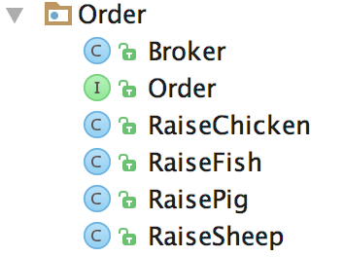
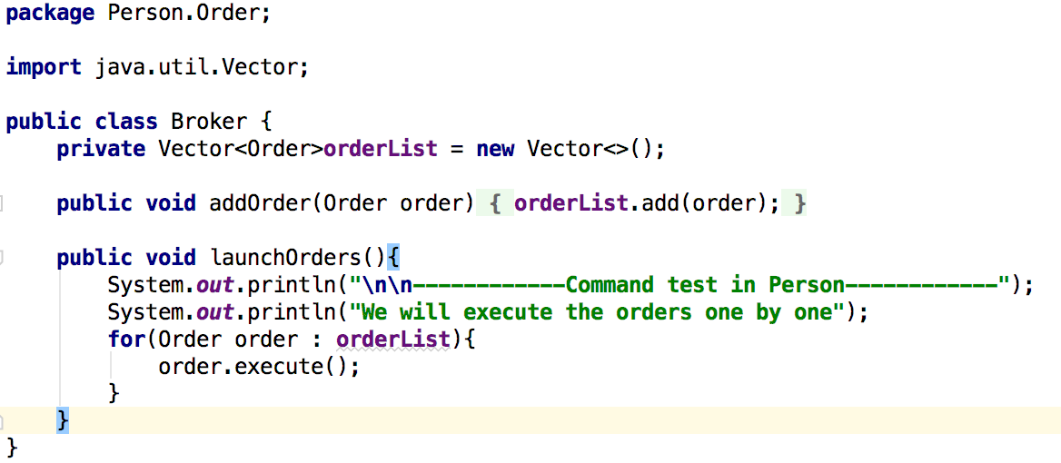
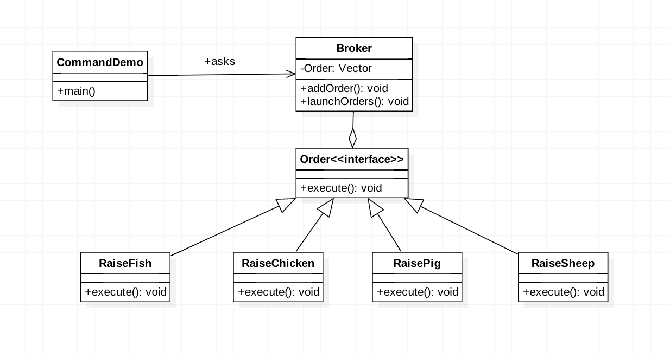
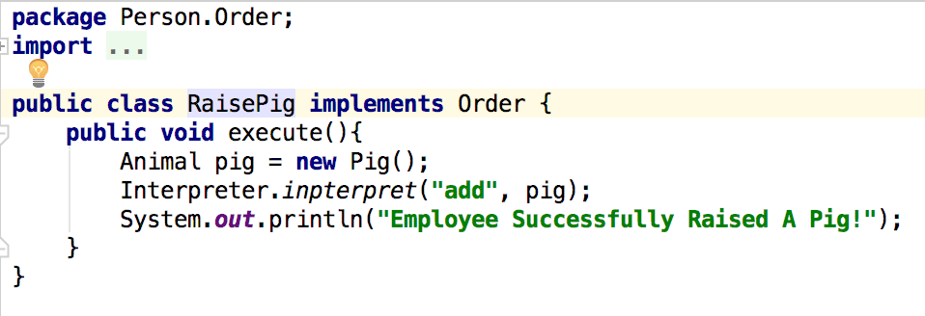
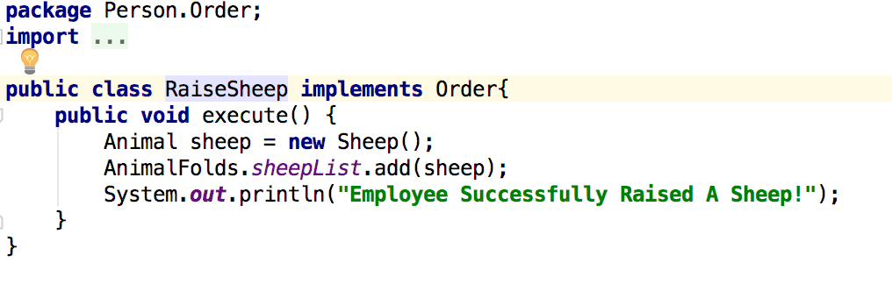
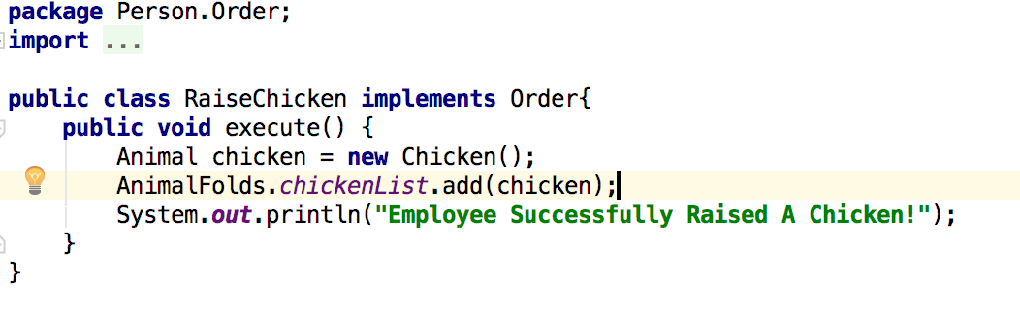
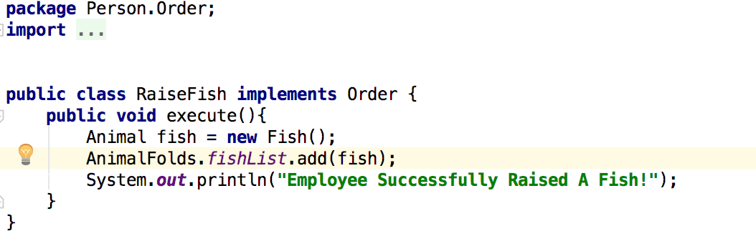
Command
相关结构
Person
RaisePig
RaiseSheep
RaiseChicken
RaiseFish

Slide 16

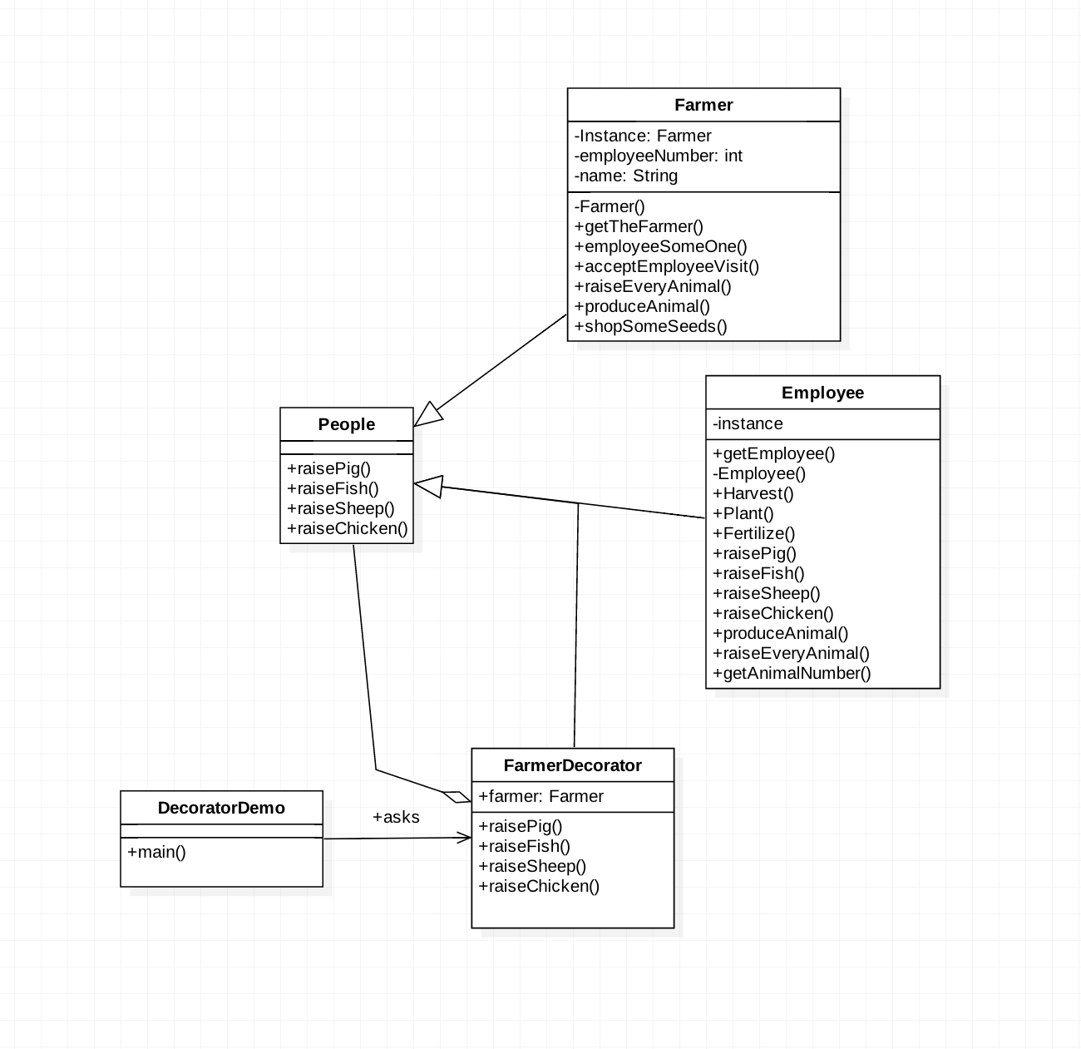
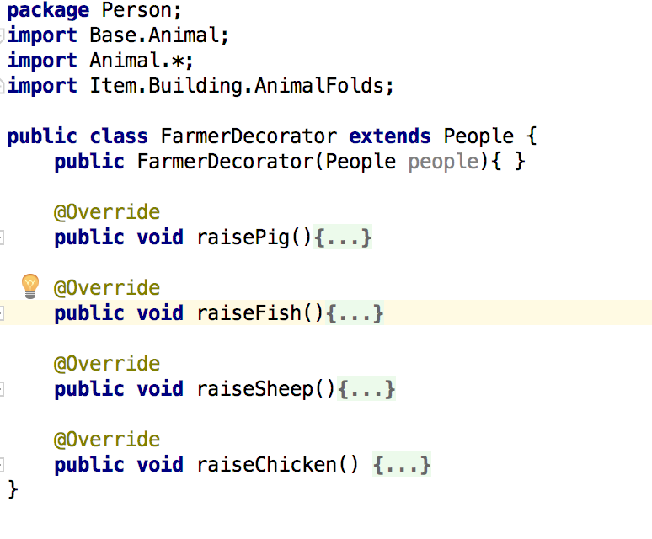
Decorator
相关结构
Person
FarmerDecorator

Slide 17
Animal
111111101
设计模式实现-Animal
Abstract Factory; Adapter; Bridge; Chain of Responsibility ; Memento; Prototype; Singleton; Strategy; Template

Slide 18
设计模式一览
Animal
Design Pattern |  | Related Function
Abstract Factory | 提供了一个创建一系列相关或相互依赖对象的接口，而无需指定它们具体的类 | externalPro, internalPro | 该模式具体运用在动物生产农产品中，两个函数分别生产两种农产品，每种动物类（除宠物狗外）均可调用该两种生产函数
Adapter | 结合了两个独立接口的功能。涉及到一个单一的类。 | sleep, sleepstep1 | 通过让未继承Animal类的Petdog类作为适配器包装接口petdogsleep提供的函数并继承c1sleep，从而实现对c1sleep睡觉行为类的调用过程。
Bridge | 把抽象化与实现化解耦，使得二者可以独立变化。 | exe, runaction | 将各动物类的父类Animal对ExerciseAction接口进行调用，然后通过实例化时指定要调用的运动类，从而将Animal和ExerciseAction当做Bridge，减少了耦合度。
Chain of Responsibility | 为请求创建了一个接收者对象的链。这种模式给予请求的类型，对请求的发送者和接收者进行解耦。 | shower | 继承自父类ShowerAction类的三个子类c1shower、c2shower、c3shower与指定动物的showerclass逐一比对并选出该动物的洗澡模式。
Memento | 保存一个对象的某个状态，以便在适当的时候恢复对象。 | setstate，getstate | 每一个动物的实例都对应一个Memento类， 通过Animal类的接口对Memento类进行操作。getstate可获得动物的生死状态，setstate则可以对动物进行复活
Prototype | 用于创建重复的对象，同时又能保证性能。 | breed | 提供一个方法breed()用于繁殖并产生新的动物类，繁殖操作得到的新的动物类的实例就是一个从旧的Animal类得到的克隆。

Slide 19
Animal
设计模式一览
19
Design Pattern |  | Related Function
Singleton | 涉及到一个单一的类，该类负责创建自己的对象，同时确保只有单个对象被创建。 | sleep, bark, fightwithdog | 该模式运用于唯一的Petdog上，提供了对Petdog的全局访问点。sleep、bark、fightwithdog函数实现了宠物狗睡觉、狂吠和打架的模拟。
Strategy | 定义并封装一系列算法，由具体对象根据场景选择不同的策略，从而调用到对应的不同算法 | exewithset， | 对于有多种行为模式的动物，我们提供了包括SwimAction RunAction FlyAction3个实现了ExerciseAction接口的行为类，可以通过exewithSet函数动态地进行行为方法选择
Template | 提供了一种在父类中定义处理流程，在子类中具体实现的处理方式 | sleep, sleepstep1, sleepstep2 | 不同动物睡觉行为是相同的，但去睡觉的行为不同，这里就将sleepaction作为抽象的模板类，然后将c1sleep和c2sleep作为两种方法

Slide 20
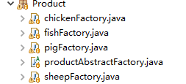
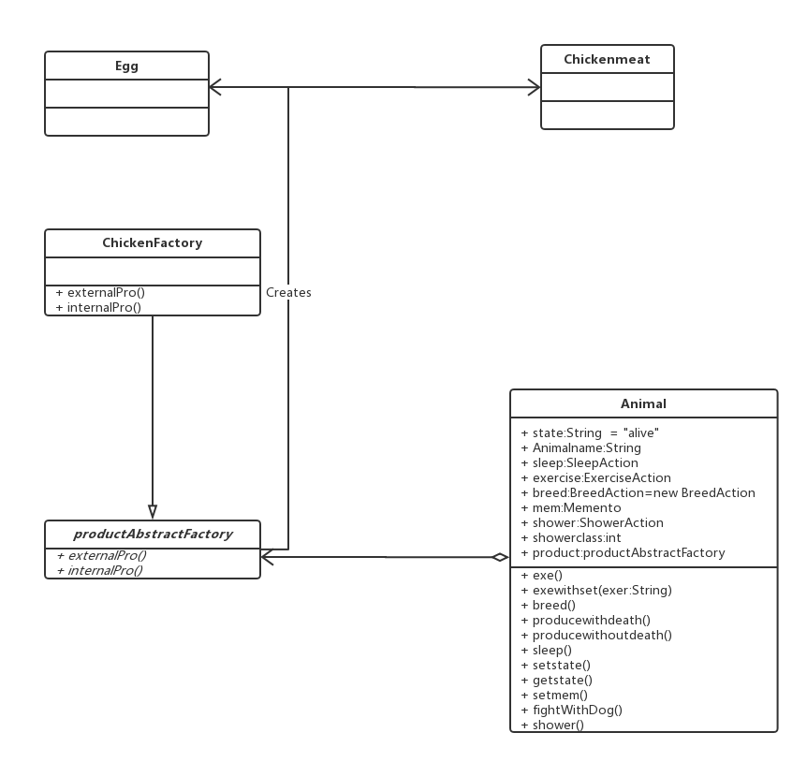

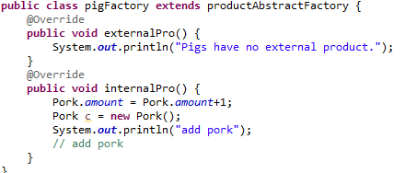
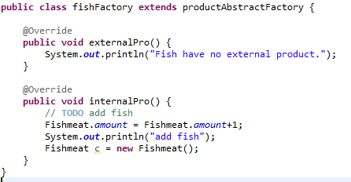
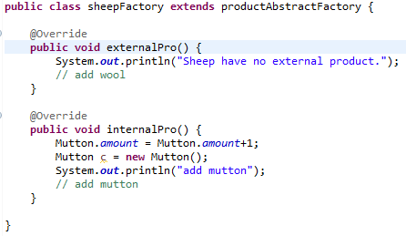
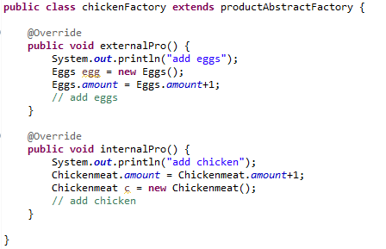
Abstract Factory
Animal
相关结构
pigFactory
fishFactory
sheepFactory
chickenFactory
Notes:
以下是我们使用的模式当中比较典型的模式：第一个是抽象工厂模式，这一模式中是通过将具体工厂继承自抽象工厂，继而可以生产多种product。我们在生产农作物的过程中使用了这一模式：如图，鸡既可以下蛋也可以出产鸡肉，因此我们将鸡继承自抽象工厂的虚基类，可以通过不同的模式来生产鸡蛋和鸡肉。

Slide 21

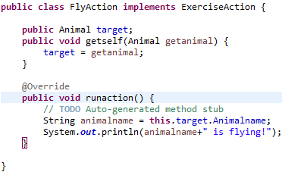
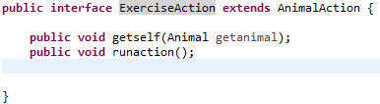
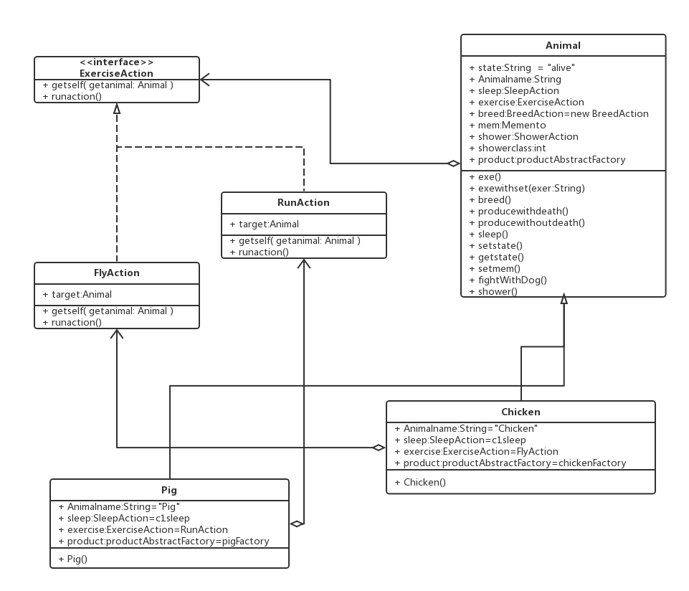
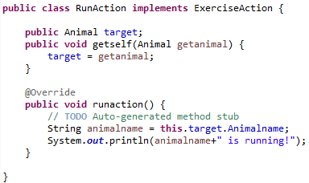
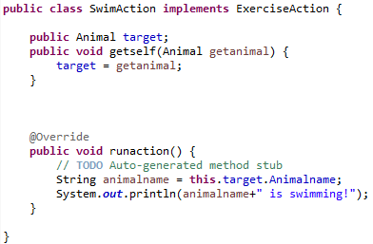
Bridge
Animal
相关结构
FlyAction
RunAction
SwimAction
Notes:
第二个是桥接模式，这一模式中是通过一个基类调用一个接口，然后让其子类去调用接口的具体实现来使用不同的方法。我们在动物的运动活动过程中使用了这一模式：如图，不同的动物继承同一个animal父类，不同的实际运动实现同一个方法，然后通过让animal调用这一接口，并让子类中的引用指向这一接口的具体实现，从而让不同的animal调用不同的运动方法，通过 Animal 和 Exercise Action 这一条抽象的桥。

Slide 22
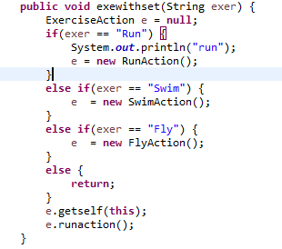
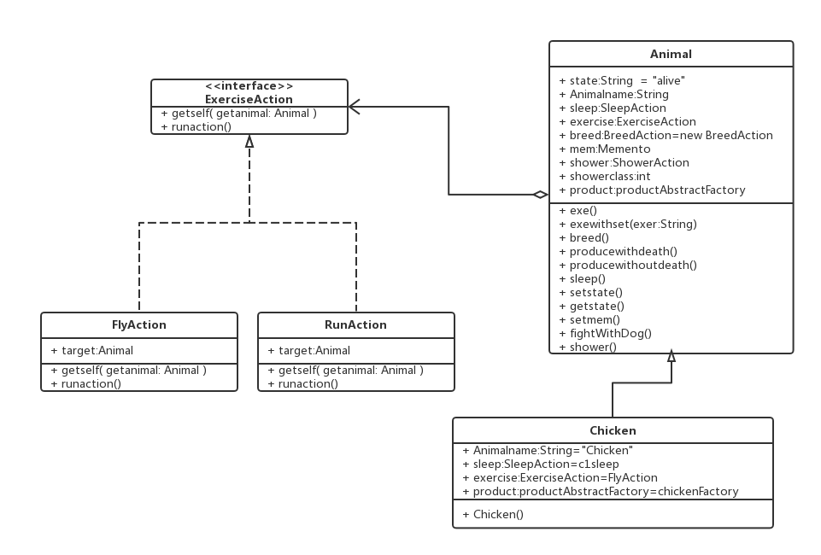
Strategy
Animal
相关结构
FlyAction
RunAction
SwimAction
Notes:
第三个是策略模式，这一模式中是通过创建一个接口，让其子类实现该接口，从而在调用的过程中，通过传入不同的参数来调用不同的方法。如图，我们通过对ExerciseAction的不同子类的调用来设置不同的运动方式，如图中我们让鸡能够改变他们的运动方式，可以选择飞行或者跑动。

Slide 23
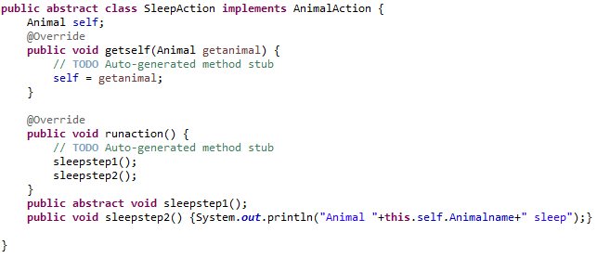
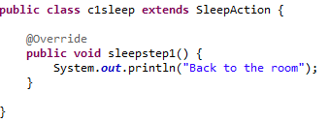
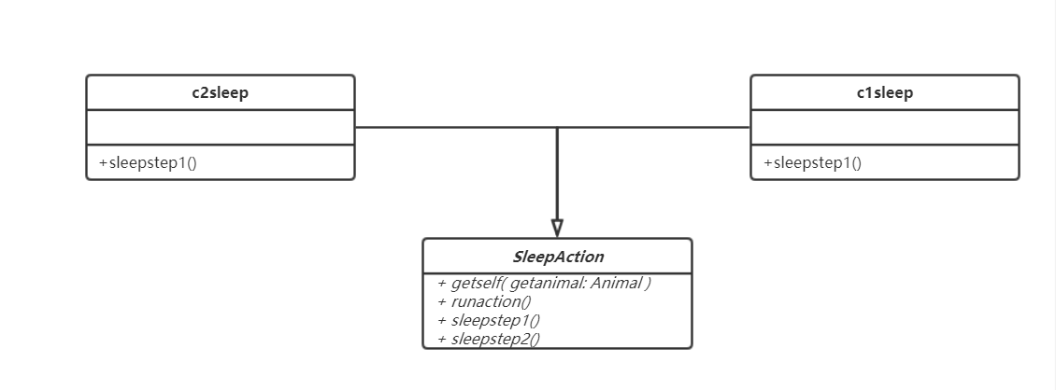
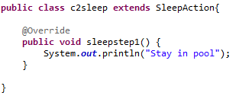
Template
Animal
相关结构
c1sleep
c2sleep
Notes:
第四个是模板模式，这一模式中是通过创建一个接口，这一接口是用于实现一个函数，这一函数包含多个过程，有的过程相同而有的不同，我们通过创建很多新的方法类来实现该接口，让每一种方法类对应一种不同的过程组合，从而能够实现自由的调用过程。如图，我们动物的睡觉有两步，第一步是回农舍，第二步是进行睡觉这个动作本身，但是对于鱼来讲，第一个步骤就是停在池塘中。所以这里我们将睡觉的总过程和睡觉的第二步都定义在SleepAction这个抽象方法中，然后在他的两个子类，c1sleep和c2sleep中具体地定义睡觉的第一步，从而区分鱼和其他动物的睡觉过程。因此鱼和其他的动物都可以调用自己对应的模式。

Slide 24
Plant
111111101
设计模式实现-Plant
Abstract Factory; Composite; Mediator; State; Strategy; Template Method

Slide 25
设计模式一览
Plant
Design Pattern |  | Related Function
Abstract Factory | 提供了一个创建一系列相关或相互依赖对象的接口，而无需指定它们具体的类 | getRice, getCorn, getPasture | 该模式具体运用在植株的种植过程中，三个函数分别调用三种作物实类的构造函数，对应三种植物的种植行为
Composite | 将对象组合成树形结构，以此来表示对象的“部分-整体”的层次结构 | pollinate | 该模式被用于植株的生殖器官建模中，雄蕊类Stamen，雌蕊类Pistil，花类Flower均继承自基类ReproductiveOrgan
Mediator | 解耦多个同事对象之间的复杂交互关系 | stamenAffectPistil, pistilAffectStamen | 该模式被运用于植物自然传粉这一行为体系中，在该过程中，雌蕊类Pistil与雄蕊类Stamen将会直接与中介者类PollinationMediator进行交互
State | 允许对象在内部状态发生改变时改变它自身的行为 | moveToNext | 植物具有四种不同的生长状态：G; M; M; D。生长状态将会直接决定成长动作moveToNext() 方法的具体实施行为。
Strategy | 定义并封装一系列算法，由具体对象根据场景选择不同的策略，从而调用到对应的不同算法 | SpontaneousPollination, ArtificialPlooination | 继承自Mediator 的类PollinationMediator将会根据action 的不同，选择不同的策略来为对应植株进行授粉操作
Template Method | 提供了一种在父类中定义处理流程，在子类中具体实现的处理方式 | fertilized, harvested | 继承自基类Plant 的三个具体子类Rice, Corn, Pasture对父类的fertilized函数进行了重写，实现了不同植株间的不同施肥方式

Slide 26
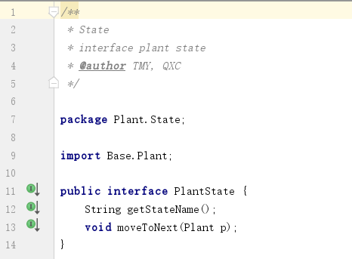
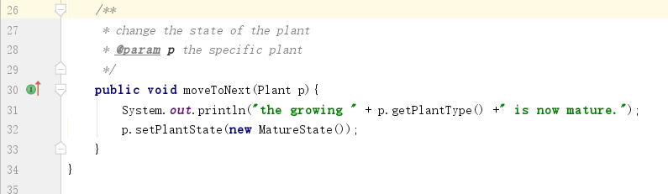
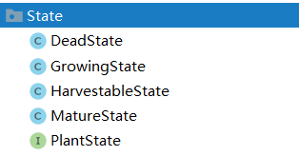
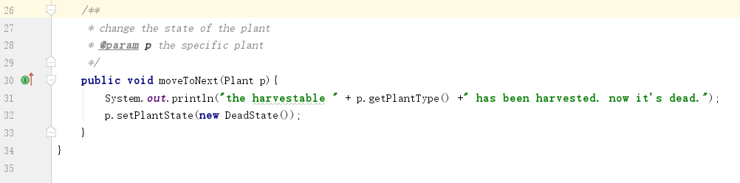
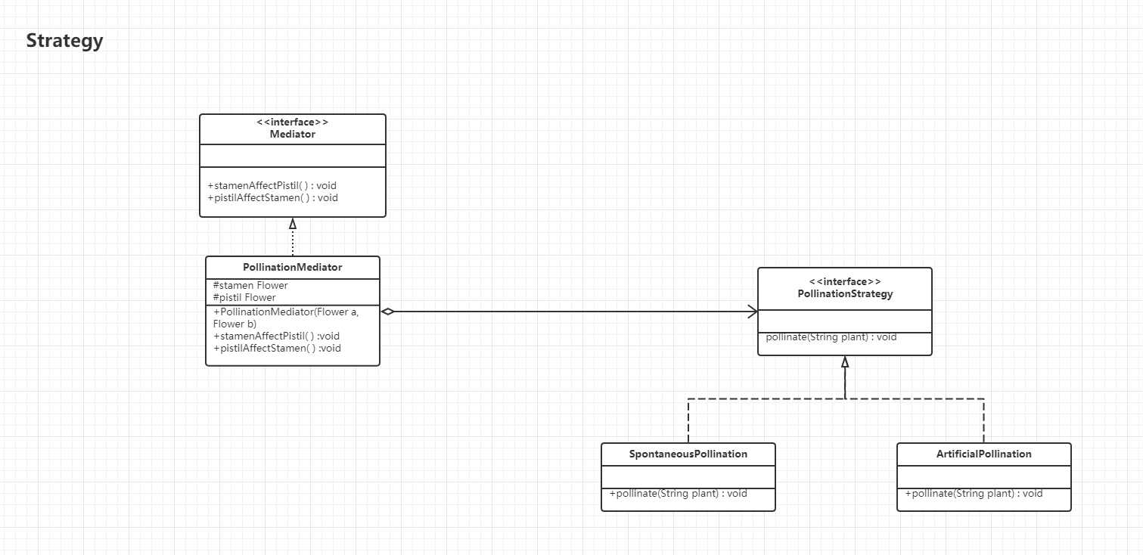


State
Plant
GrowingState
相关类结构
HarverstableState
MatureState
DeadState
Notes:
State模式在实际使用中比较多，适合“状态”的切换。因为我们经常会使用If else if else 进行状态切换，如果针对状态的这样判断切换反复出现，我们就要联想到是否可以采取State模式了。
State需要两种类型实体参与:
1.state manager 状态管理器 ,就是开关 ,如上面例子的Context实际就是一个state manager, 在state manager中有对状态的切换动作.
2.用抽象类或接口实现的父类,,不同状态就是继承这个父类的不同子类。
状态模式的主要优点在于封装了转换规则，并枚举可能的状态，它将所有与某个状态有关的行为放到一个类中，并且可以方便地增加新的状态，只需要改变对象状态即可改变对象的行为，还可以让多个环境对象共享一个状态对象，从而减少系统中对象的个数。

Slide 27




Mediator
Plant
PollinationMediator
相关类结构
Notes:
一般来说，类与类之间的关系是比较复杂的，多个类之间互相关联时，他们之间的关系会呈现为复杂的网状结构，这是一种过度耦合的架构，即不利于类的复用，也不稳定。
如果引入中介者模式，那么同事类之间的关系将变为星型结构，任何一个类的变动，只会影响的类本身，以及中介者，这样就减小了系统的耦合。一个好的设计，必定不会把所有的对象关系处理逻辑封装在本类中，而是使用一个专门的类来管理那些不属于自己的行为。
适当地使用中介者模式可以避免同事类之间的过度耦合，使得各同事类之间可以相对独立地使用。
使用中介者模式可以将对象间一对多的关联转变为一对一的关联，使对象间的关系易于理解和维护。
使用中介者模式可以将对象的行为和协作进行抽象，能够比较灵活的处理对象间的相互作用。
在面向对象编程中，一个类必然会与其他的类发生依赖关系，完全独立的类是没有意义的。一个类同时依赖多个类的情况也相当普遍，既然存在这样的情况，说明，一对多的依赖关系有它的合理性，适当的使用中介者模式可以使原本凌乱的对象关系清晰。

Slide 28
111111101
软件架构与设计模式答辩
谢谢您的观看指导
组名：111111101 //(509)~2~
主题：欢乐农场 编程语言：Java
小组成员： 梁峻浩 1650262 夏宇宁 1651290
齐旭晨 1652670 孙浩然 1652714 梁钧清 1652751
袁文皓 1652752 滕敏钰 1652784 洪欣鹏 1652851

